Slide 1
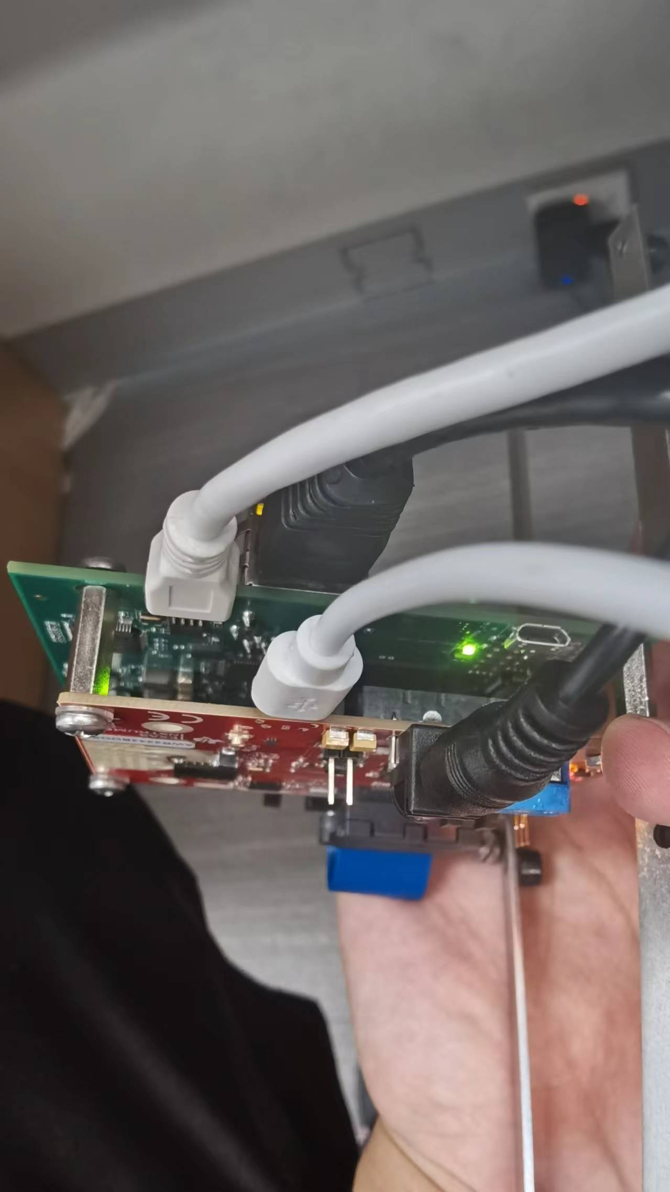
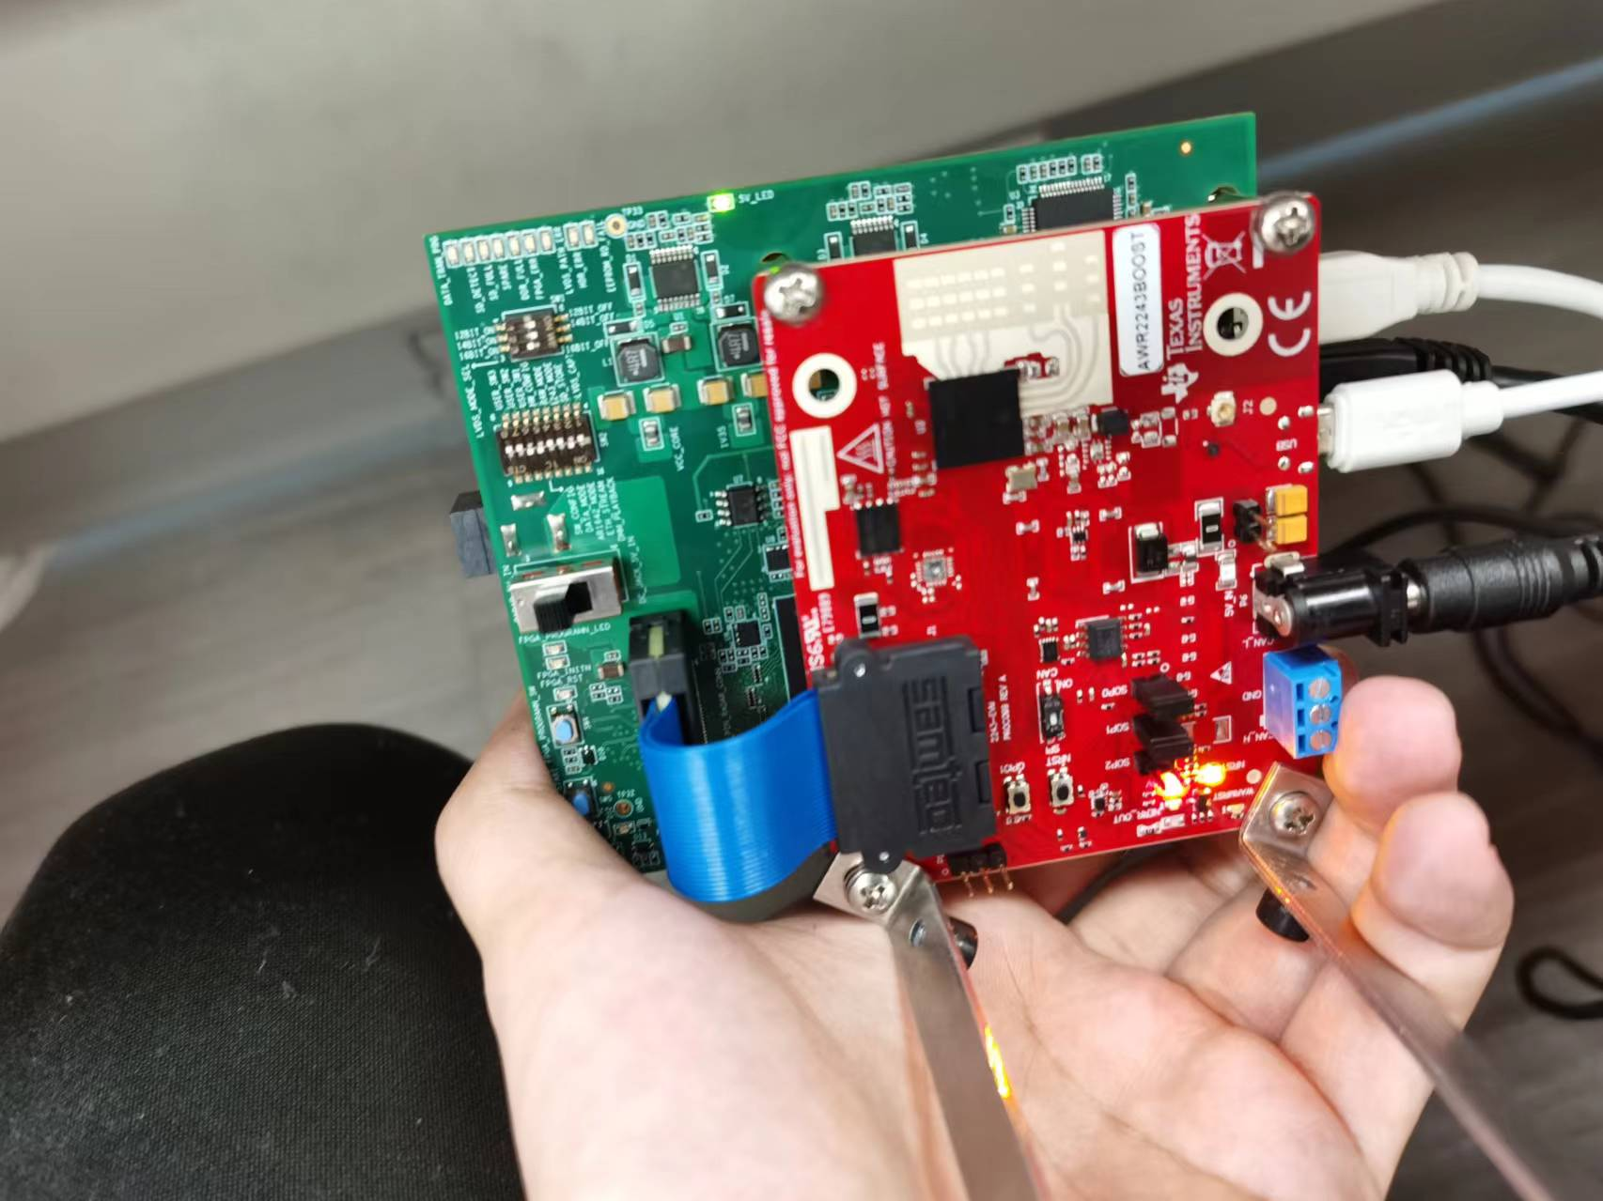
雷达连接情况

Slide 2
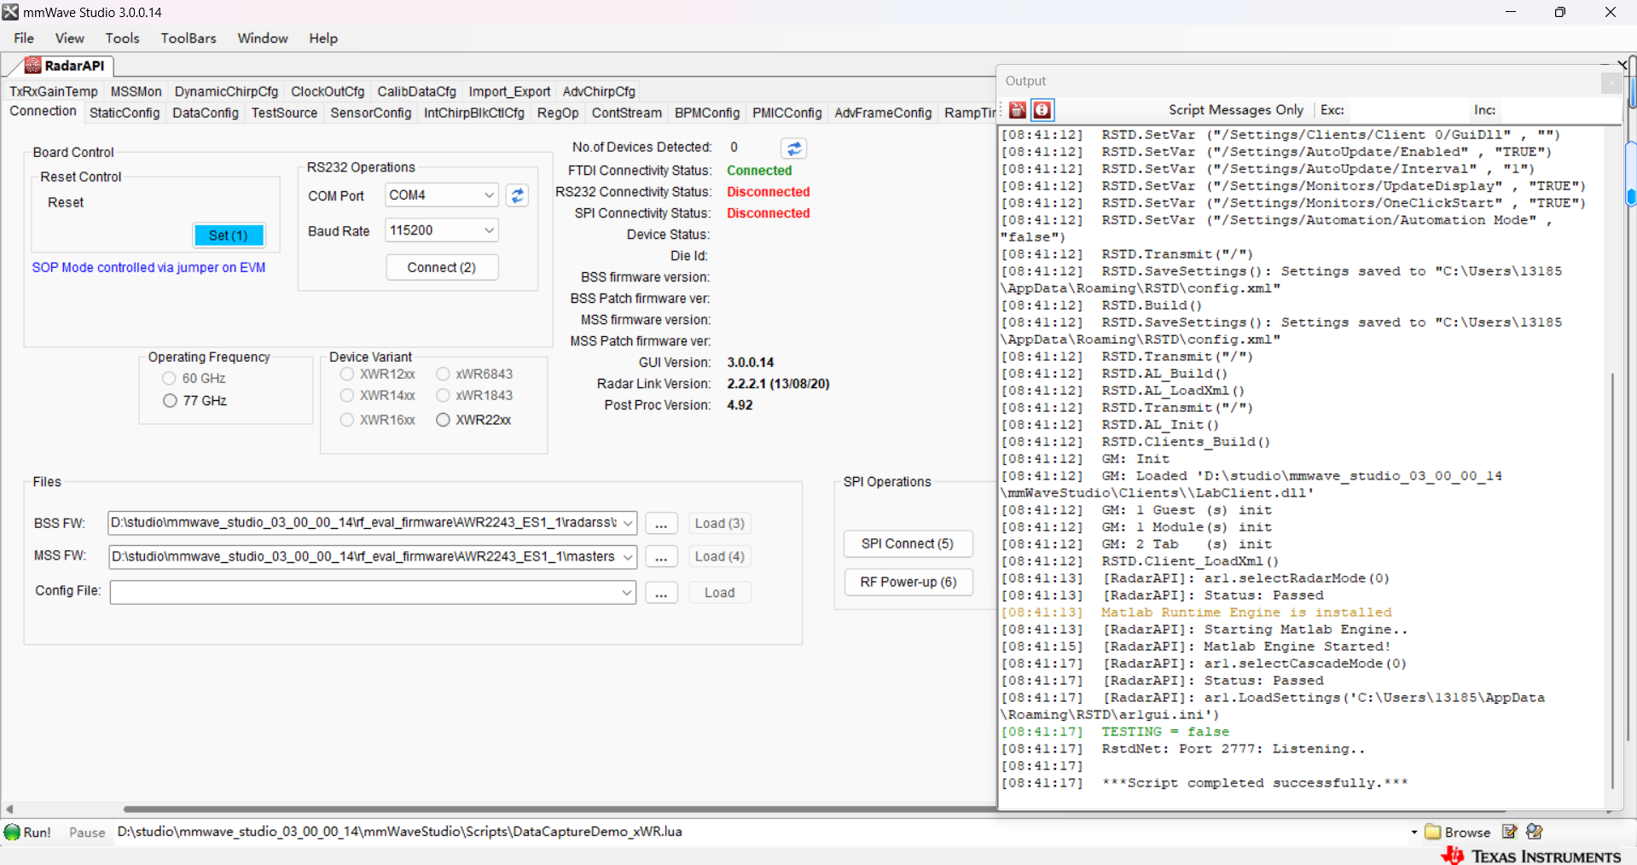
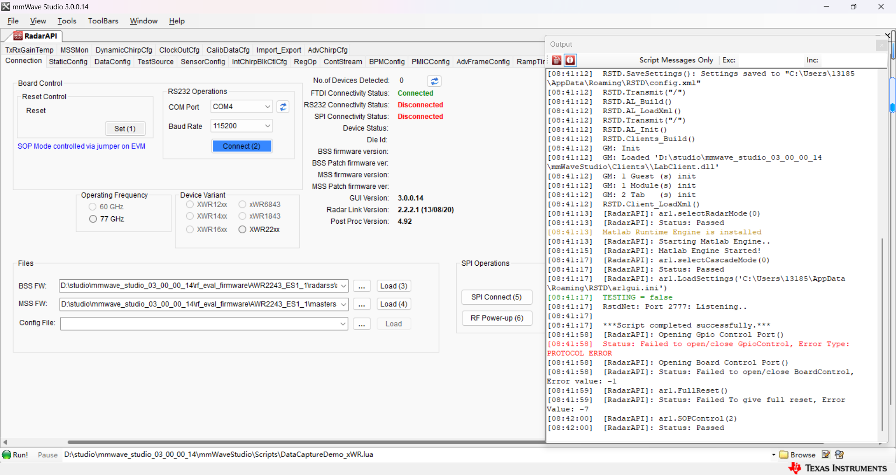
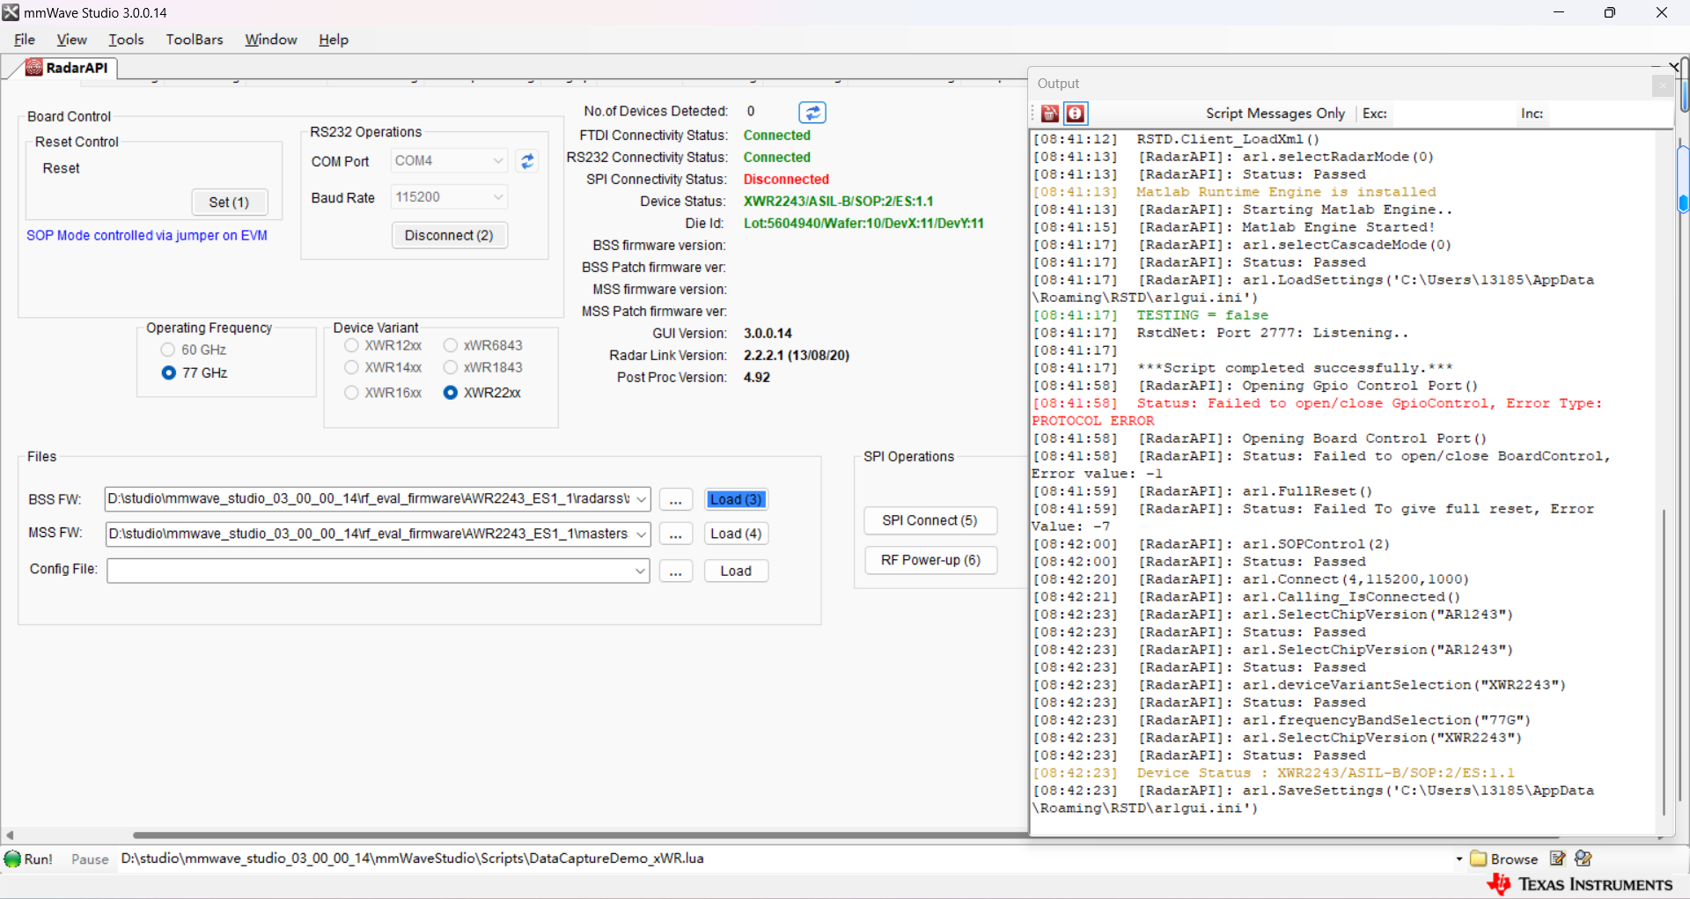
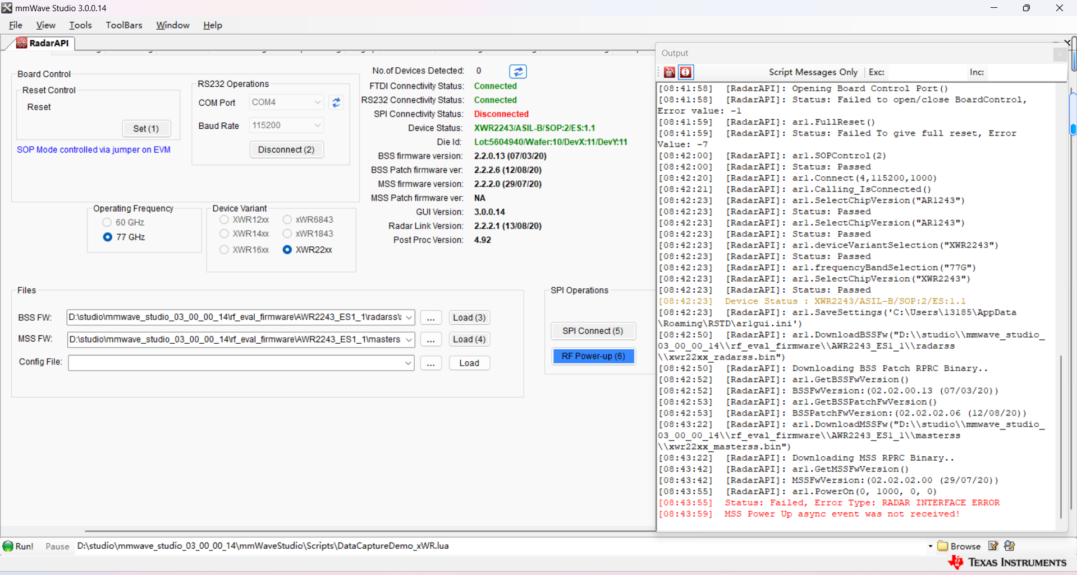
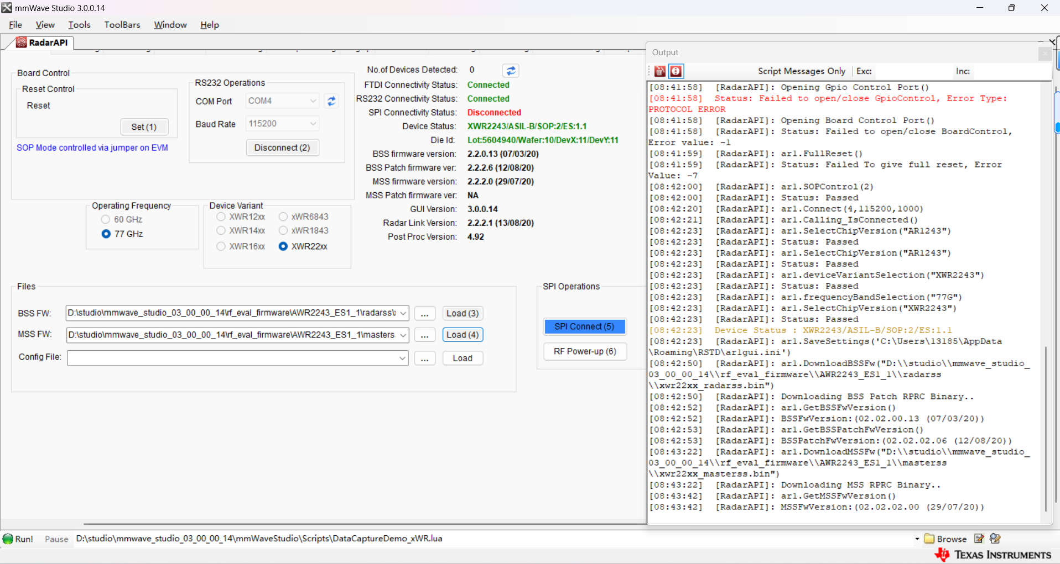
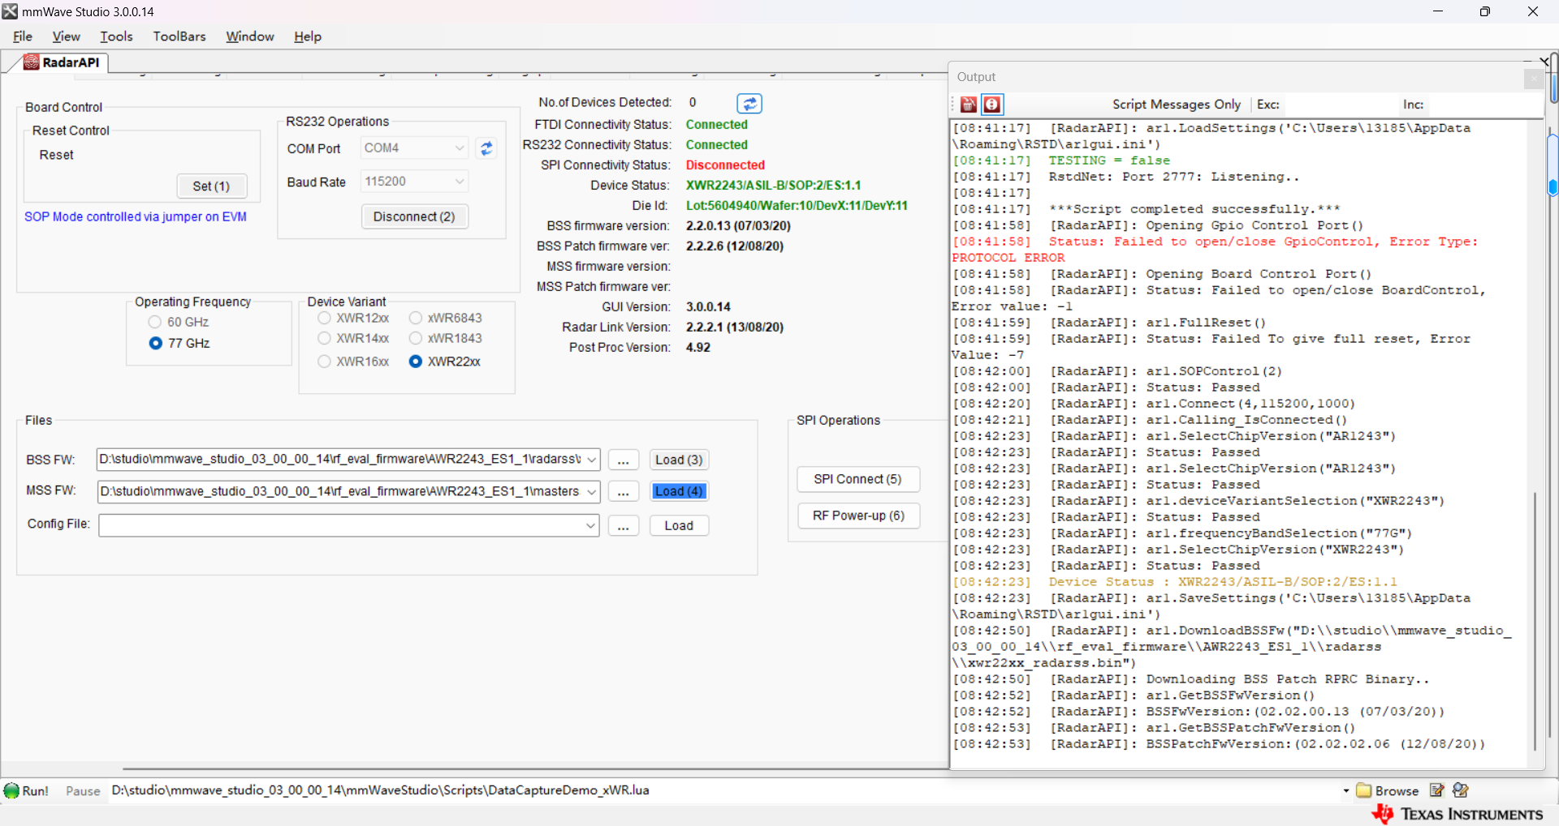
这个no. of devices detected怎么刷新都是0
当点击set时出现Failed to open/close GpioControl的报错，但还是连接上了
当点击SPI连接时出现MSS的报错:MSS Power Up async event was not received!

Slide 3
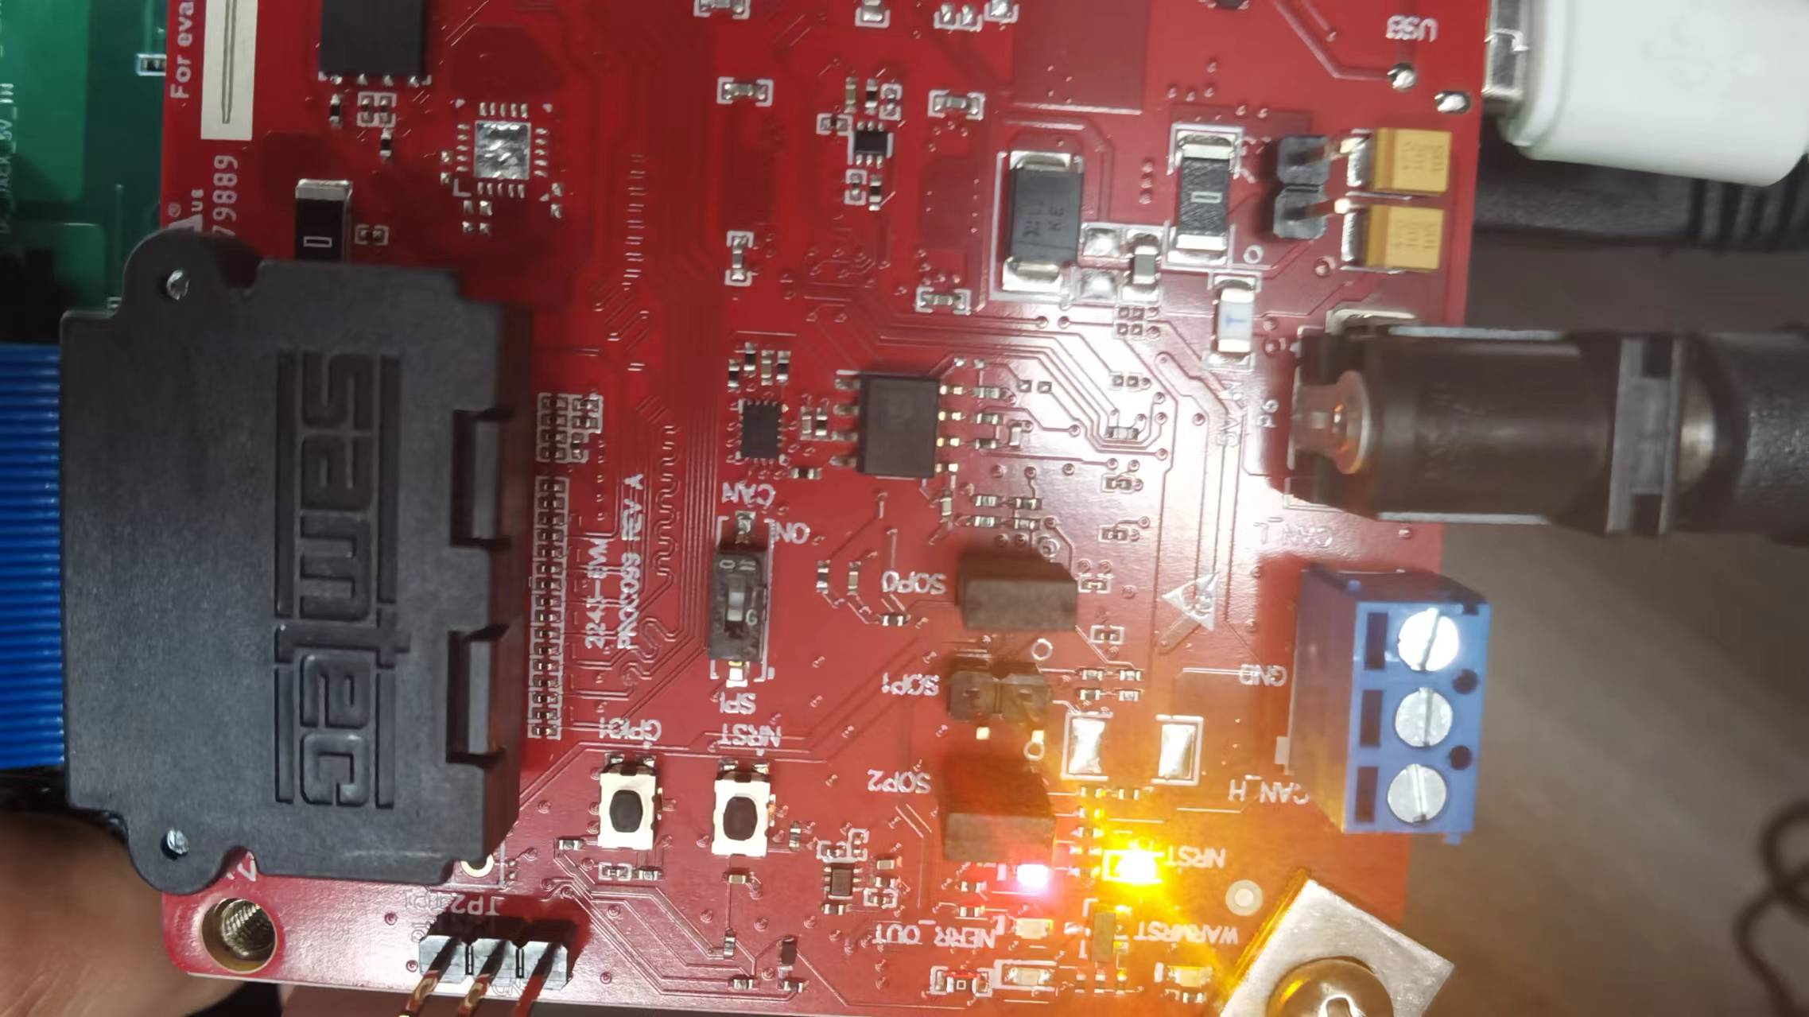
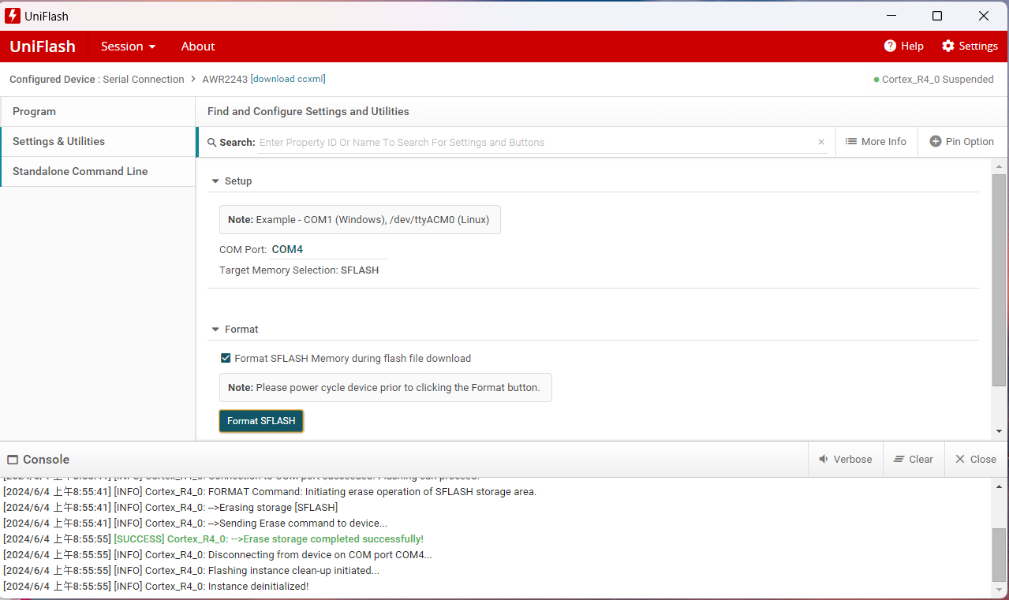
使用uniflash擦除的时候把SOP设置为101，并且按下NRST按键，擦除成功后把SOP设置回110，重新连接雷达发现还是出现MSS Power Up async event was not received!报错
我使用的是64位的matlabr2015a，不知道是不是应该换成32位的，不知道是不是这个问题

